Slide 1
Khoa CNTT1
Báo Cáo Tổng Kết Tiến Độ Đề Tài
Hệ Thống Hỏi Đáp Luật Giao Thông
Giảng Viên Hướng Dẫn: TS. Ngô Xuân Bách
Sinh viên thực hiện: Lê Thị Ngọc Châm
Trần Hà Ngọc Thiện

Slide 2
Đánh Giá Độ Tương Tự
Cài đặt mô hình đánh giá độ tương tự câu hỏi:
Cài đặt 9 độ đo
Cài đặt 7 mức độ trừu tượng
Sử dụng mức độ trừu tượng thứ 2 cùng với 2 phương pháp Dice và Jaccard đạt kết quả chính xác cao nhất

Slide 3
Đánh Giá Độ Tương Tự
 | Top 1 | Top 5 | Top 10
Jaro Winkler | 8.4 % | 12.8 % | 15%
Levenshtein | 2.0% | 2.0% | 5.0%
Mahattan | 0.4% | 1.2% | 1.6%
Euclide | 0.0% | 1.2% | 1.4%
Cosin | 23.8% | 26.8% | 28.2%
Ngram | 0.4% | 1.2% | 1.6%
Matching | 17.8% | 25.0% | 26.4%
Dice | 24.0% | 26.8% | 28.4%
Jaccard | 24.0% | 26.8% | 28.4%

Slide 4
Webservice
Cài đặt webservice
Xử lý câu hỏi đầu vào với thư viện tách từ vntokenizer, vntagger
Tính toán độ tương tự câu hỏi đầu vào với các câu hỏi trong dữ liệu
Đưa ra các câu hỏi cùng câu trả lời có độ phù hợp cao nhất với câu hỏi đầu vào

Slide 5
Webservice
Câu hỏi đầu vào
Server xử lý
Các kết quả phù hợp nhất

Slide 6
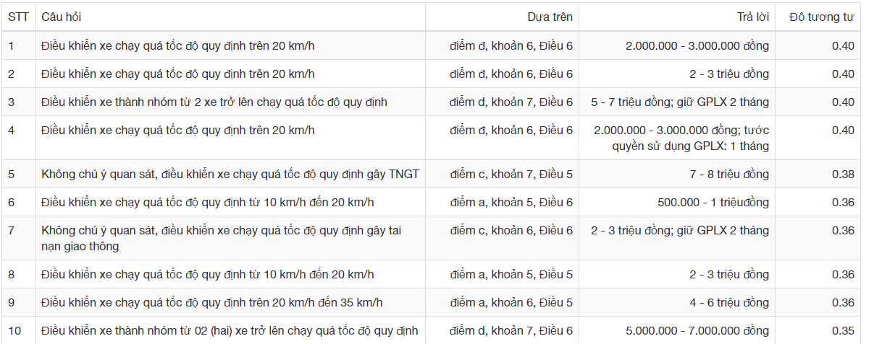
Webservice
Ví dụ:
Câu hỏi đầu vào: Chạy quá tốc độ quy định bị phạt bao nhiêu tiền?
Kết quả trả về:

Slide 7
Các Bộ Công Cụ
Cài đặt ứng dụng trên Android
Sử dụng bộ công cụ Indri/Lemur

Slide 8
CSDL luật giao thông 1
Đã lấy về:
24 Nghị định
44 Thông tư
Nguồn lấy dữ liệu:
http://www.tracuuphapluat.info/2010/04/van-ban-quy-inh-trong-linh-vuc-giao.html
http://thuvienphapluat.vn/van-ban/Vi-pham-hanh-chinh/Nghi-dinh-46-2016-ND-CP-xu-phat-vi-pham-hanh-chinh-giao-thong-duong-bo-duong-sat-288330.aspx

Slide 9
CSDL luật giao thông 2
Cách lấy lấy dữ liệu
Lấy tất cả các văn bản pháp luật về giao thông đường bộ có trong 2 nguồn trên
Tiến hành lọc chọn các văn bản vẫn còn hiệu lực tính đến thời điểm hiện tại

Slide 10
CSDL luật giao thông 3
Cách tổ chức dữ liệu
Tổ chức dữ liệu theo cấu trúc file xml
Cấu trúc điển hình của 1 file:
<ten></ten>
<thoiGian></thoiGian>
<veViec></veViec>
<canCu></canCu>
<donVi></donVi>
<chuong>
<dieu>
<tenDieu></tenDieu>
<khoan>
<diem></diem>
</khoan>
</dieu>
</chuong>

Slide 11
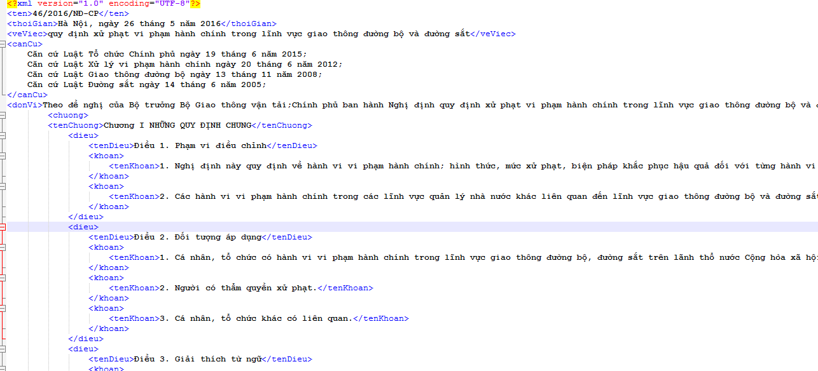
CSDL luật giao thông 4
Ví dụ

Slide 12
CSDL luật giao thông 4
Cấu trúc điểu/khoản sửa đổi
<dieuSuaDoi></dieuSuaDoi>
<khoanSuaDoi></khoanSuaDoi>
<diemSuaDoi></diemSuaDoi>
Các văn bản sửa đổi nhau được lưu vào cùng một file

Slide 13
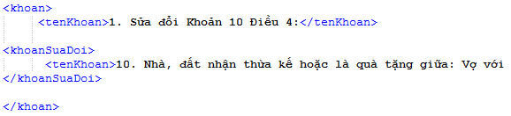

CSDL luật giao thông 5
Ví dụ
Khoản sửa đổi
Điểm sửa đổi

Slide 14
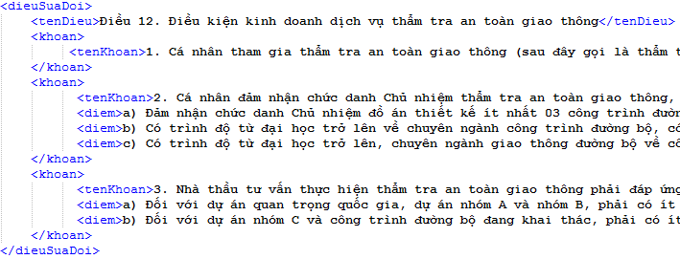
CSDL luật giao thông 6
Điều sửa đổi

Slide 15
CSDL câu hỏi 1
Đã lấy được 255 câu hỏi bao gồm:
51 câu hỏi về giấy phép lái xe mô tô
12 câu hỏi về giấy phép lái xe oto
28 câu hỏi về xe mô tô
20 câu hỏi về xe moto và chất kích thích
50 câu hỏi về xe oto
18 câu hỏi về giấy tờ xe(chứng thực)
51 câu hỏi về việc tịch thu bằng lái xe moto
25 mô tả về vạch kẻ đường

Slide 16
CSDL câu hỏi 2
Nguồn lấy câu hỏi
Các câu hỏi được đặt ra theo tình huống trong nghị đinh 46_2016_ND-CP và được lấy câu trả lời luôn trong nghị đinh này.

Slide 17
CSDL câu hỏi 3
Cách tổ chức dữ liệu
Tổ chức dữ liệu theo cấu trúc file xml
Cấu trúc một câu hỏi:
<test>
<question></question>
<base></base>
<answer></answer>
</test>

Slide 18
CSDL câu hỏi 4
Ví dụ

